Slide 1
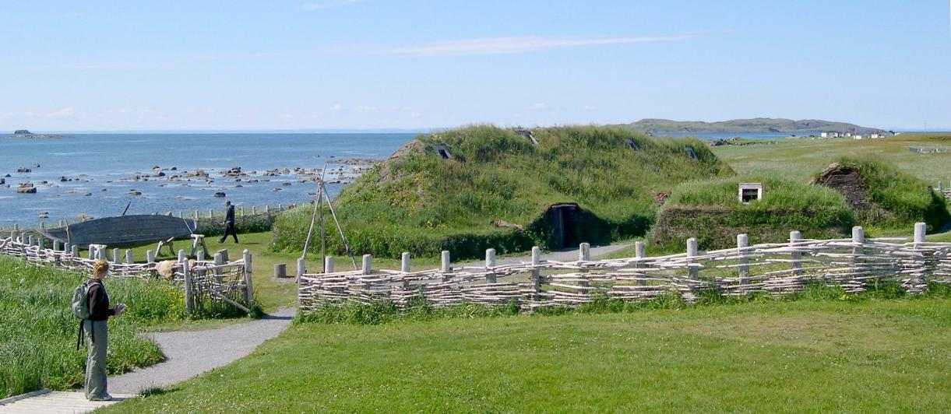
Une Promenade Au Canada
L Anse aux Meadows

Slide 2
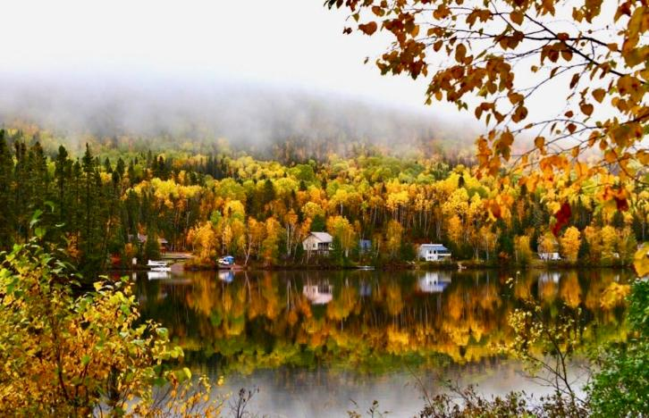
Le Canada s'étend dans les océans Atlantique à l'est, Arctique au nord et Pacifique à l'ouest. Cette façade maritime lui offre la huitième plus vaste zone économique exclusive du monde, avec comme particularité qu'elle soit moins vaste que ses eaux territoriales
visites autour de Montréal

Slide 3
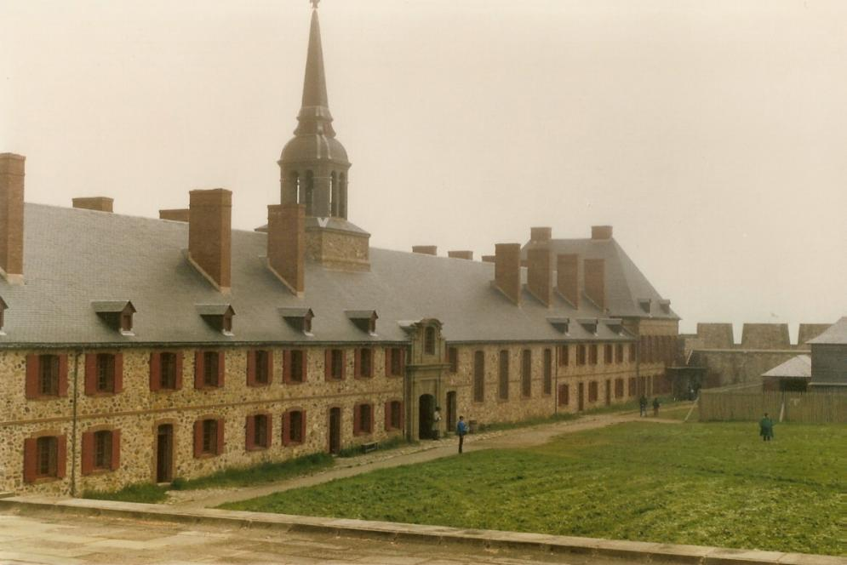
La Forteresse de Louisbourg, aujourd’hui intégrée à Parcs Canada.

Slide 4
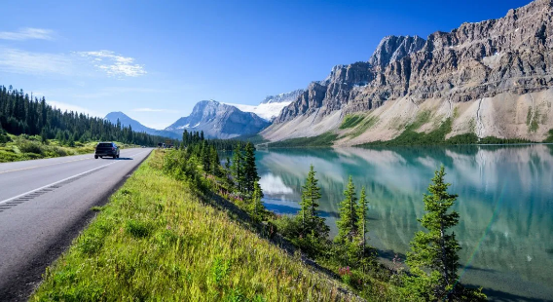
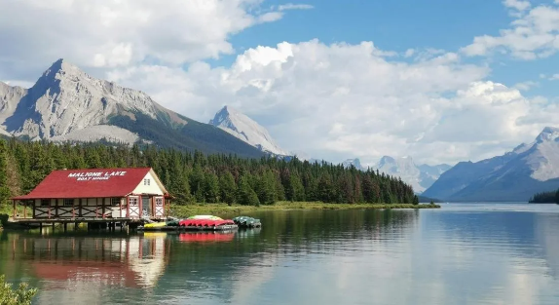
Lac Maligne
La route des Glaciers offre des paysages spectaculaires de Banff à Jasper

Slide 5
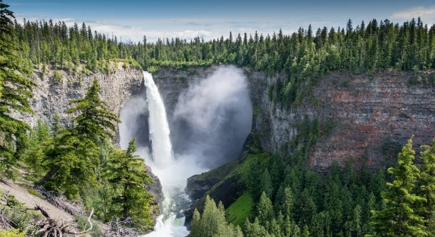
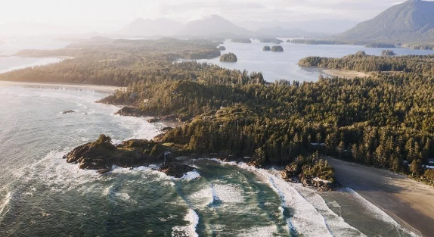
Vue aérienne de la Pacific Rim sur l'île de Vancouver
Les chutes Helmcken

Slide 6
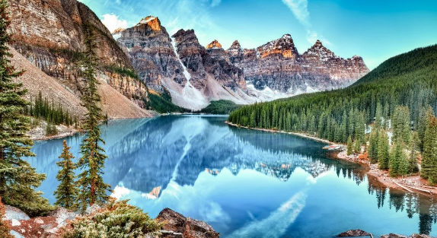
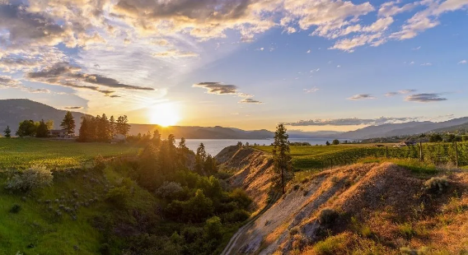
Vallée de l'Okanagan
Le Lac Moraine

Slide 7
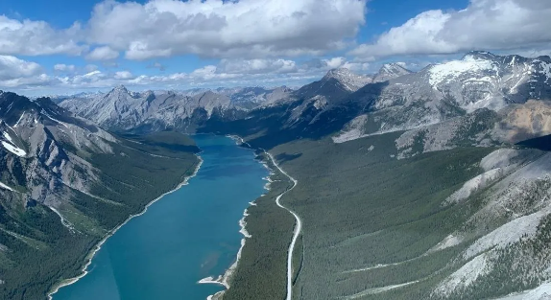
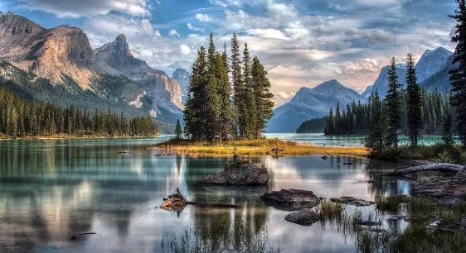
Les Rocheuses vues du ciel

Slide 8
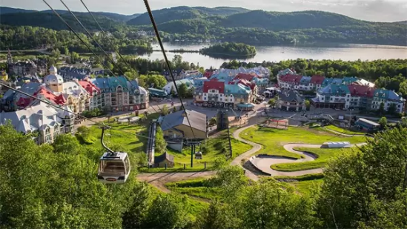
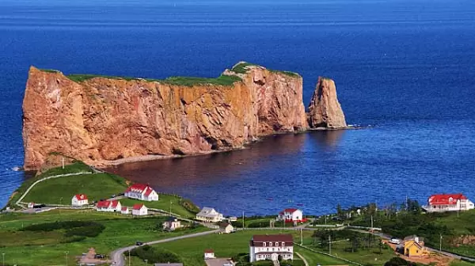
Le rocher Percé est considéré comme le plus grand symbole de la Gaspésie
Mont-Tremblant

Slide 9
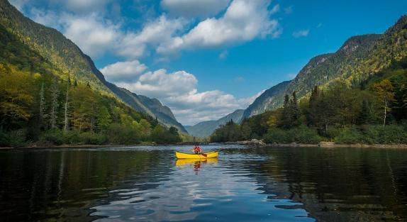
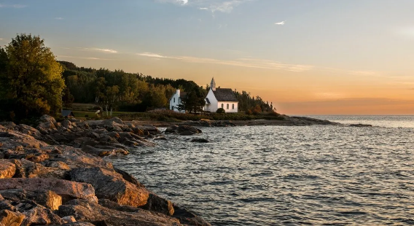
port-au-persil-charlevoix
canot-parc-jacques-cartier

Slide 10
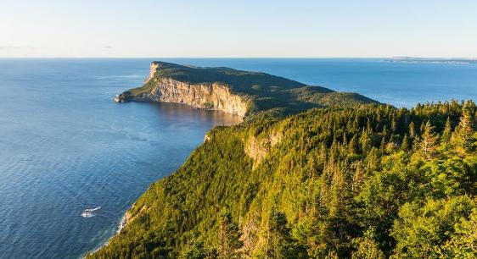
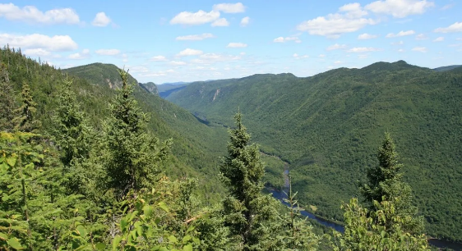
parc-national-de-la-jacques-cartier
forillon-parc-national

Slide 11
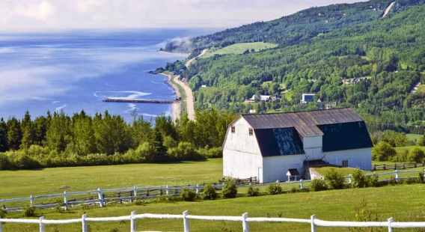
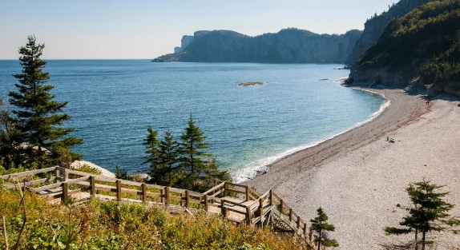
cap-bon-ami
charlevoix-quebec

Slide 12
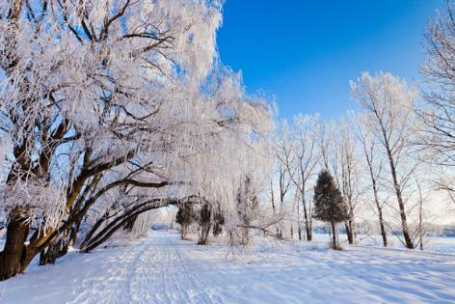
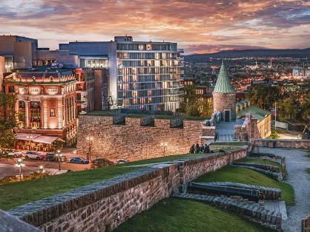

Slide 13
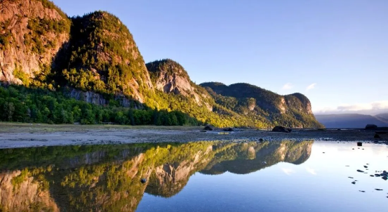
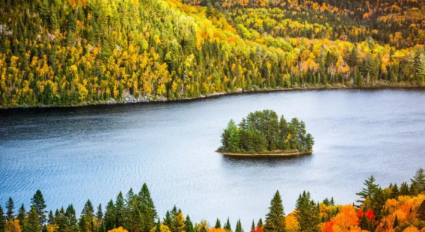
fjord-saguenay

Slide 14
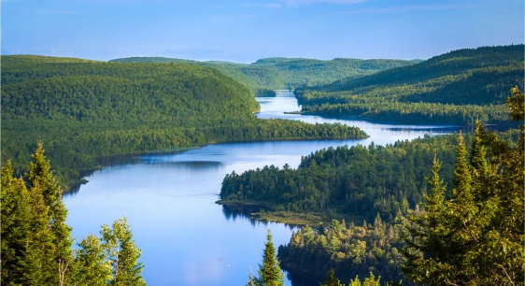
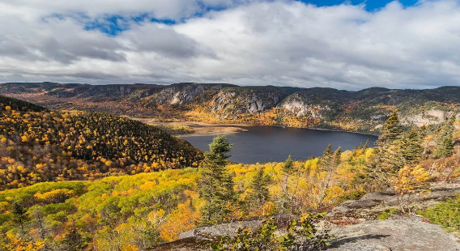
parc-fjord-saguenay-automne
parc-mauricie_

Slide 15
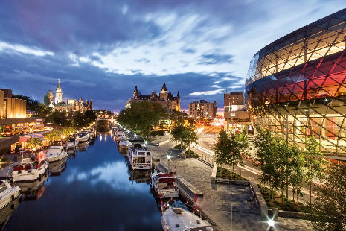
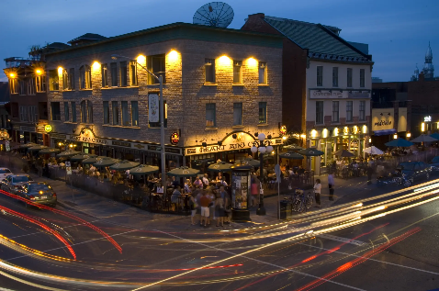
Quartier du marché
Canal Rideau - Ottawa

Slide 16
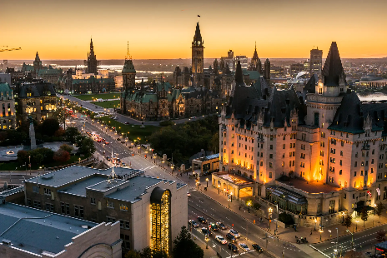
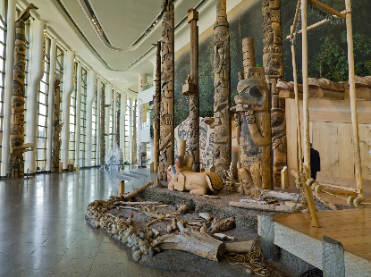
canadian_museum_of_history
chateau_laurier

Slide 17
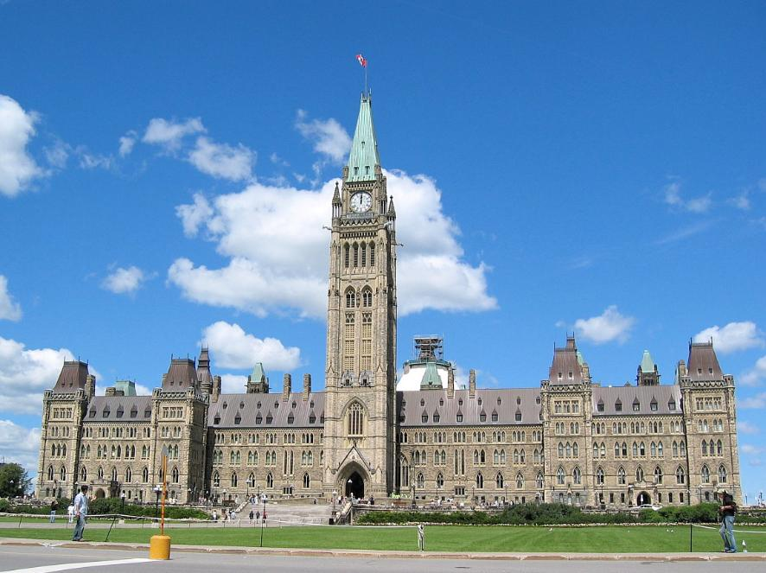
Parlement Ottawa

Slide 18
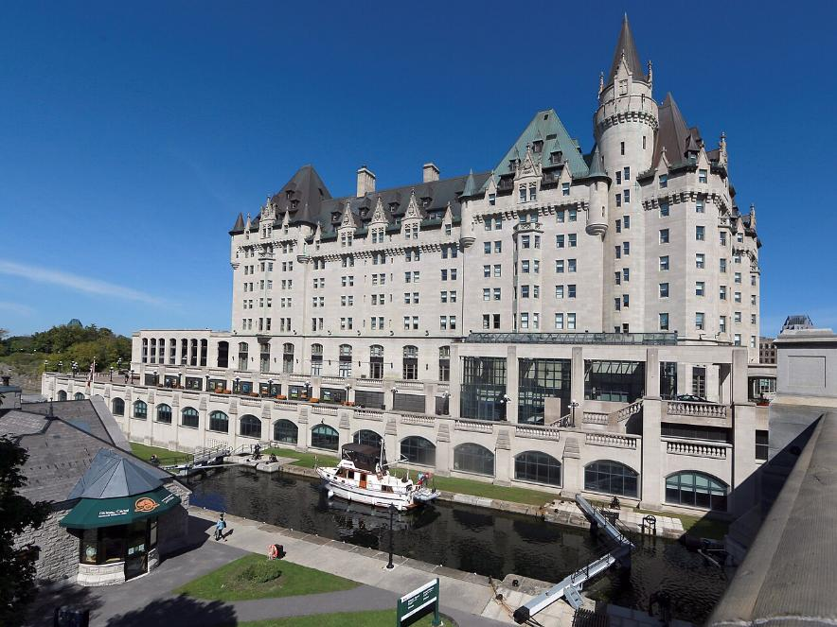
Chateau Laurier Hotel, west elevation overlooking the Rideau Canal at Ottawa, Confederation Square.

Slide 19
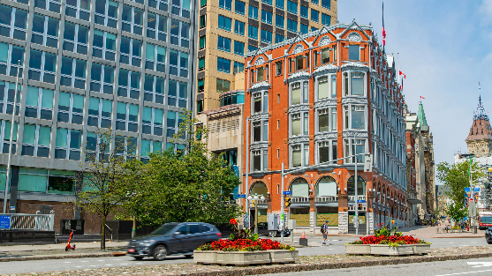
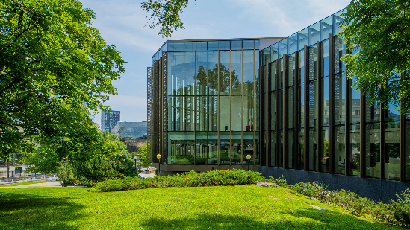

Slide 20
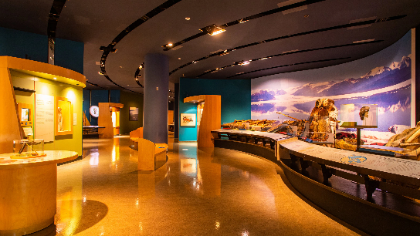
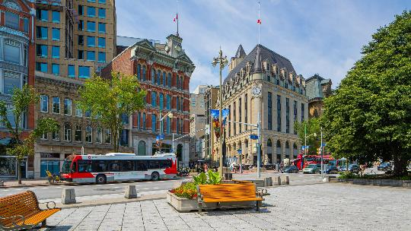

Slide 21
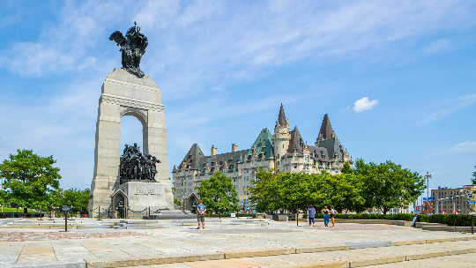
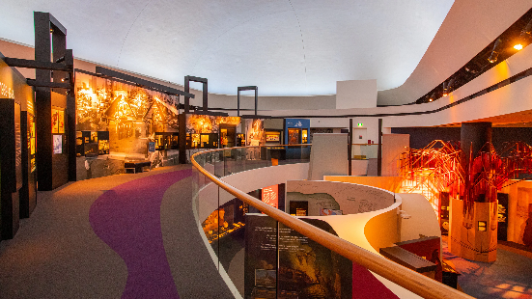

Slide 22
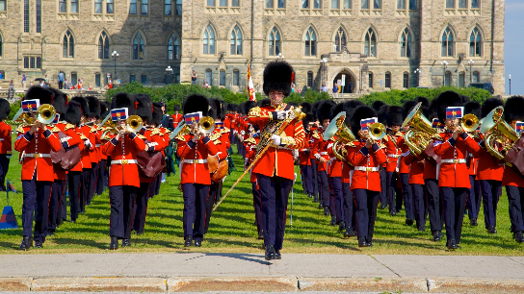
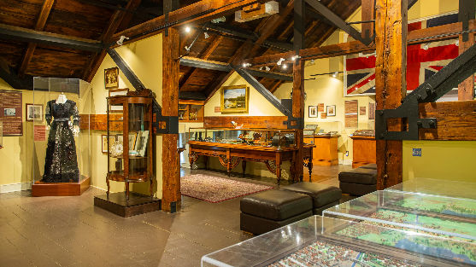

Slide 23
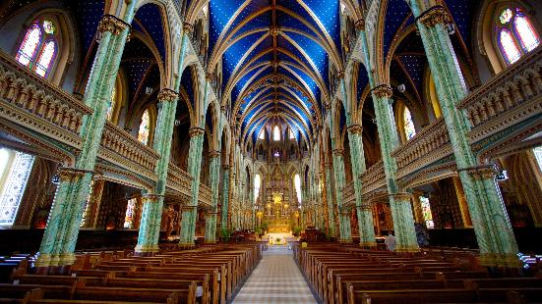
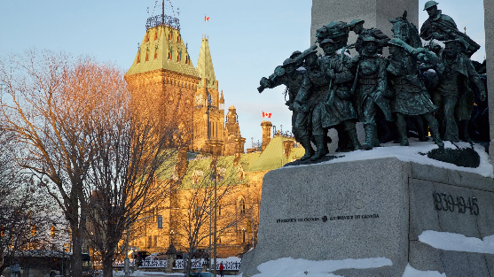

Slide 24
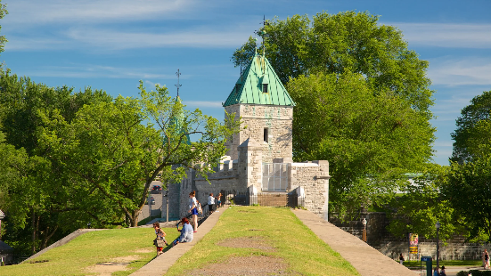
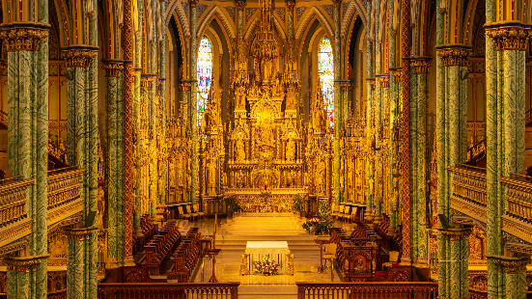
Le Parlement Québécois

Slide 25
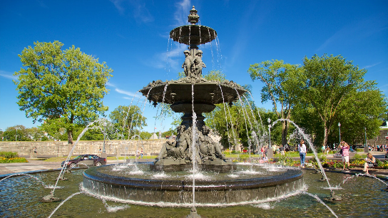
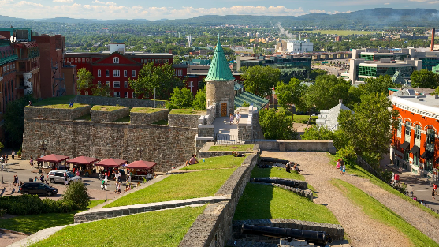
Parlement-Building
Centre De Ville Québec

Slide 26
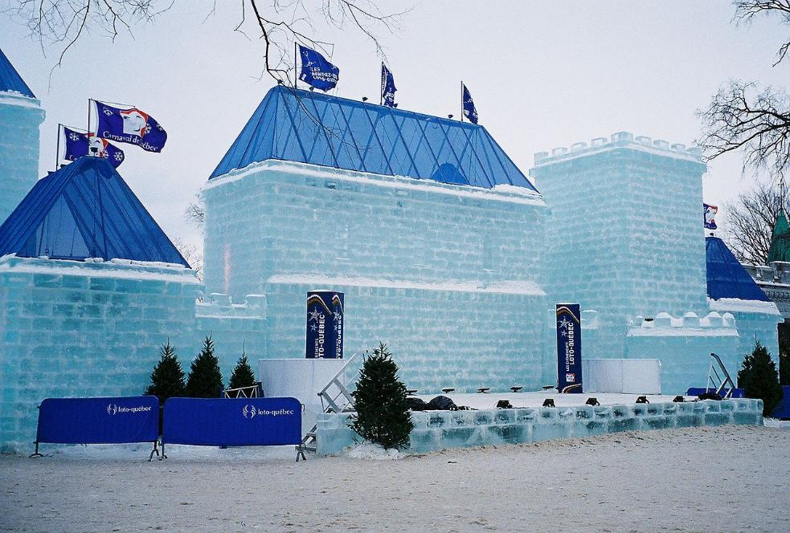
Carnaval d'hiver de Québec .

Slide 27
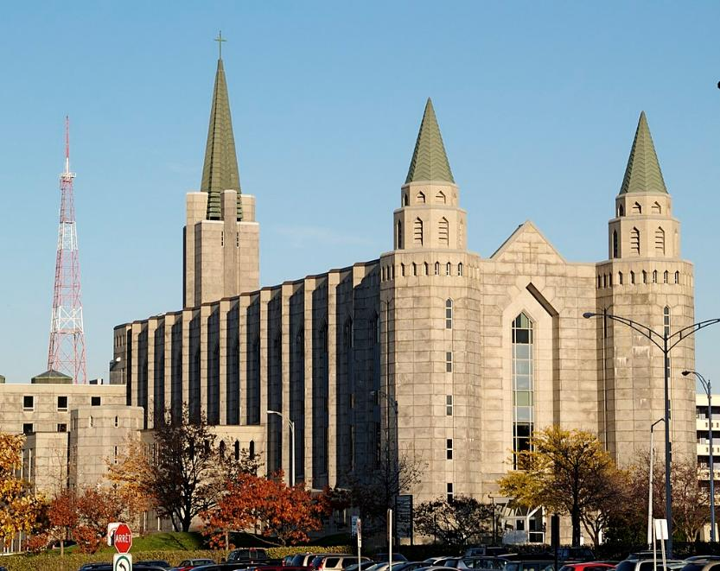
Pavillon Louis-Jacques-Casault de l'Université Laval (ville de Québec, Québec, Canada);

Slide 28
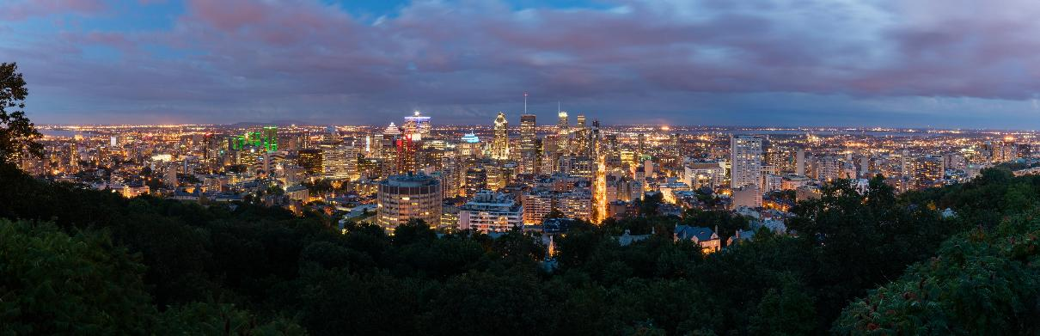
Montréal

Slide 29
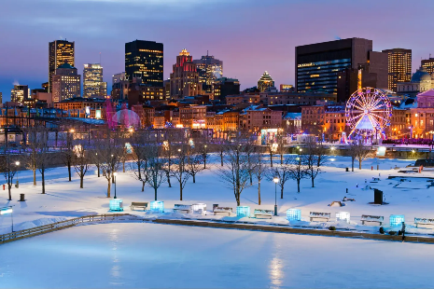
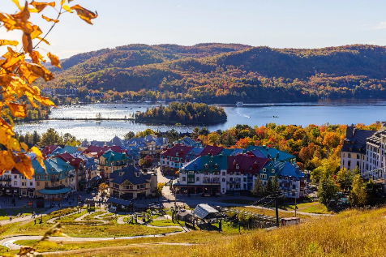
Mont-Tremblant
Montréal en hiver.

Slide 30


Lorient Vous A Proposé Le Canada
Les Images Et Le Son Dun Net
Daniel

